Slide 1


Výtvarné umění I.
Tematická oblast | Motivace praktické výuky uměním, společenskými a přírodními jevy a mediálními sítěmi.
Datum vytvoření | 15. 12. 2012
Ročník | 2. ročník čtyřletého nebo 6. ročník osmiletého gymnázia
Stručný obsah | Postimpresionisté. Volný přepis uměleckého díla.
Způsob využití | Na straně 2 rozpoznává a určuje autory. Postupným klikáním na lištu ověřujeme správné určení. Na straně 3 a 4 jsou ukázky k zadanému úkolu. Na straně 5 je správná odpověď, ukázka inspiruje zadaný úkol.
Autor | Petr Faron
Kód | VY_32_INOVACE_38_EFAR05
Gymnázium a Jazyková škola s právem státní jazykové zkoušky Zlín

Slide 2
Na šesti snímcích jsou obrazy tří nejvýznamnějších postimpresionistů. Každý malíř je zde zastoupen dvěma obrazy. Vyber dvojice obrazů každého autora a u každé dvojice obrazů urči jejich společné malířské znaky.
http://cs.wikipedia.org/wiki/Soubor:Paul_C%C3%A9zanne_100.jpg
http://cs.wikipedia.org/wiki/Soubor:Vincent_van_Gogh_(1853-1890)_-_The_Olive_Trees_(1889).jpg
http://cs.wikipedia.org/wiki/Soubor:Paul_Gauguin_006.jpg
http://cs.wikipedia.org/wiki/Soubor:VanGogh-starry_night.jpg
http://cs.wikipedia.org/wiki/Soubor:Paul_Gauguin_137.jpg
http://cs.wikipedia.org/wiki/Soubor:Paul_C%C3%A9zanne_026.jpg

Slide 3
Vyber si z předchozí strany jeden obraz, pozoruj ho a pokus se na základě vlastní analýzy, vyjádřit svoje pocity a hledat příčiny jeho výrazového účinku.

Slide 4
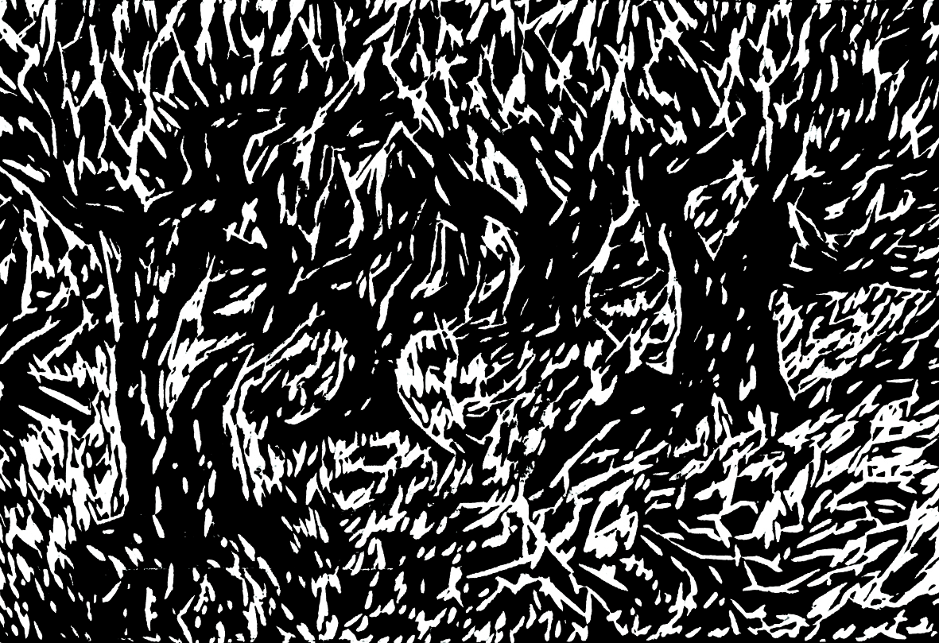
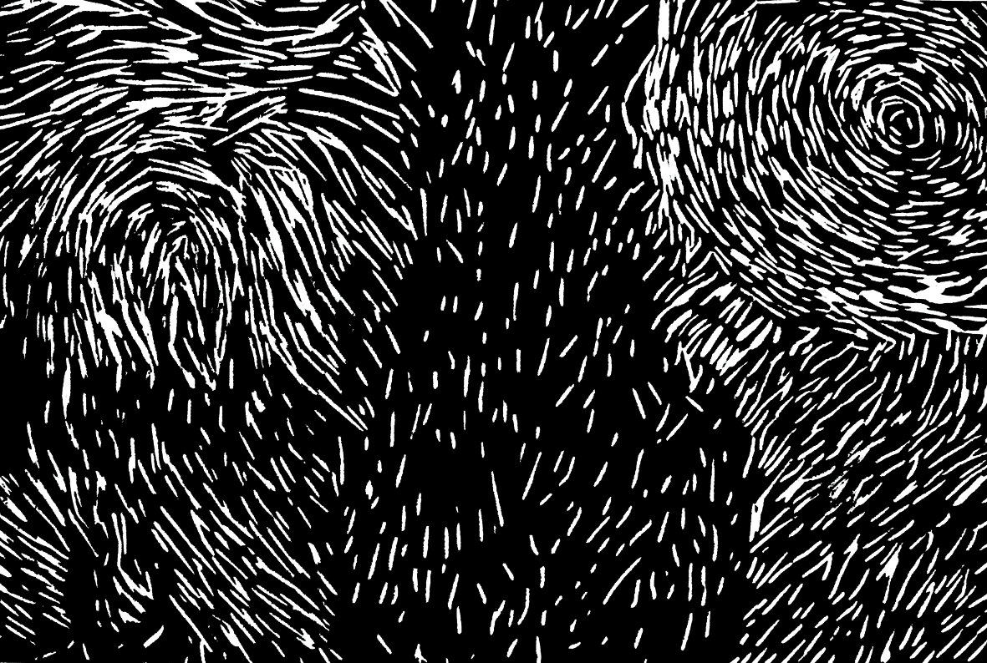
Pozoruj dvě ukázky volného přepisu obrazů významného postimpresionistického malíře a vyber na předchozí straně (2) obrazy, u kterých vidíš souvislost.

Slide 5
Najdi související znaky v obrazech postimpresionistů Paula Gauguina, Vincenta van Gogha a Paula Cezanna, které předznamenaly malířské směry na počátku 20. století - Favismus, Kubismus, Expresionismus.
Favismus - Zářivost čistých barev, ostré barevné protiklady, tvarové zjednodušení linie díla působí divoce a nezkrotně.
Kubismus - Redukce tvarů na geometrická tělesa, systém mnohapohledovosti, důraz kladen na linie.
Expresionismus - Směr, který umělci umožňuje využívat a povýšit deformaci tvaru a barvy na základní prostředek výrazu niterného citového stavu.
http://cs.wikipedia.org/wiki/Soubor:Paul_Gauguin_006.jpg
http://cs.wikipedia.org/wiki/Soubor:Paul_C%C3%A9zanne_026.jpg
http://cs.wikipedia.org/wiki/Soubor:La_Chambre_%C3%A0_Arles,_by_Vincent_van_Gogh,_from_C2RMF.jpg
http://en.wikipedia.org/wiki/File:Matisse_Riffian.jpg
http://en.wikipedia.org/wiki/File:Picasso_Portrait_of_Daniel-Henry_Kahnweiler_1910.jpg
http://en.wikipedia.org/wiki/File:Munch_deathSickroom.jpg

Slide 6

Vytvoř vlastní volný přepis obrazu jiného autora.
http://cs.wikipedia.org/wiki/Soubor:VanGogh-starry_night.jpg
http://cs.wikipedia.org/wiki/Soubor:Vincent_van_Gogh_(1853-1890)_-_The_Olive_Trees_(1889).jpg

